Slide 1
Habilidades Estratégicas de
Dirección de Personal
PLAN DE TRABAJO
Engagement
Las personalidades y el modelo CID
Destrezas para la dirección de personal
La genética del logro
Actitud
Poder de la atracción
Paradigmas y cambios
Carisma e influencia
Poder de la gratitud
Sesión 1: Octubre 13
Sesión 2: Octubre 27
Sesión 3: Noviembre 10

Slide 2

DIPLOMADO EN GESTIÓN INTEGRAL DE LA CALIDAD
Habilidades Estratégicas de
Dirección de Personal
Sesión 2
Por: Diego Villalobos
df_Villalobos@yahoo.com

Slide 3
Recordando
¿De qué hablamos la sesión anterior?
¿Que es ENGAGEMENT?
¿Cual es la diferencia entre participar y comprometerse?
¿Qué herramientas vimos para medir el engagement?

Slide 4

Excelencia
        No se trata de lo que merezco sino de lo que puedo hacer para producir nuevos resultados
El circo de la
Mariposa

Slide 5
Las Personalidades y el Modelo CID
“… por tanto os digo: Conoce a tu grupo y conócete a ti mismo; en cien proyectos nunca saldrán derrotados. Si eres ignorante de tu equipo, pero te conoces a ti mismo, tus oportunidades de ganar o perder son las mismas. Si eres ignorante de tu equipo y de ti mismo, puedes estar seguro de ser derrotado en cada proyecto”
Sun Tzu – Estratega chino

Slide 6
Las Personalidades y el Modelo CID
Todo buen líder debe saber reconocer la personalidad de cada miembro de su equipo.
Conocer nuestra personalidad y la de nuestros seguidores = aumento de posibilidades de éxito.
Conocer las personalidades nos permite:
  Anticipar las dificultades y prepararnos para ello.
  Reunir y ordenar ideas para manejarnos en distintas situaciones futuras.
  Conocer y analizar las necesidades del personal
  Lograr empatía

Slide 7
Las Personalidades y el Modelo CID
A partir de los ejes de personalidad podemos conocer los modelos de Comportamiento de Interacción Dinámica (CID).
4 características y actitudes (opuestas entre sí) fundamentales que definen el comportamiento:
  Sumiso: Acepta lo que le dice. No realiza oposición. Es dócil, obediente, humilde.
  Dominante: Seguro de si mismo. Toma el mando. Alta autoestima. Tirano e intolerante.
  Hostil: Solo YO cuento. Autoritario y dictatorial. Los demás no valen nada. Está en contra de todos.
  Afectivo: Lo importante es la buena relación. Pregona la “buena onda”. Es cordial, sensible, emotivo, afable.

Slide 8
Las Personalidades y el Modelo CID
CARACTERÍSTICAS SOCIALES
Dominante
N 1
N 4
CARACTERÍSTICAS COMPORTAMENTALES
Hostil
Afectuoso
N 2
N 3
Sumiso

Slide 9
Las Personalidades y el Modelo CID
Es muy improbable que una persona coincida el 100% de su personalidad en 1 solo cuadrante.
Normalmente habrá una preponderancia sobre uno de los cuadrantes y, en menor escala, componentes de los otros.
Las siguiente definiciones son casos extremos: personalidad al 100% en un solo cuadrante

Slide 10
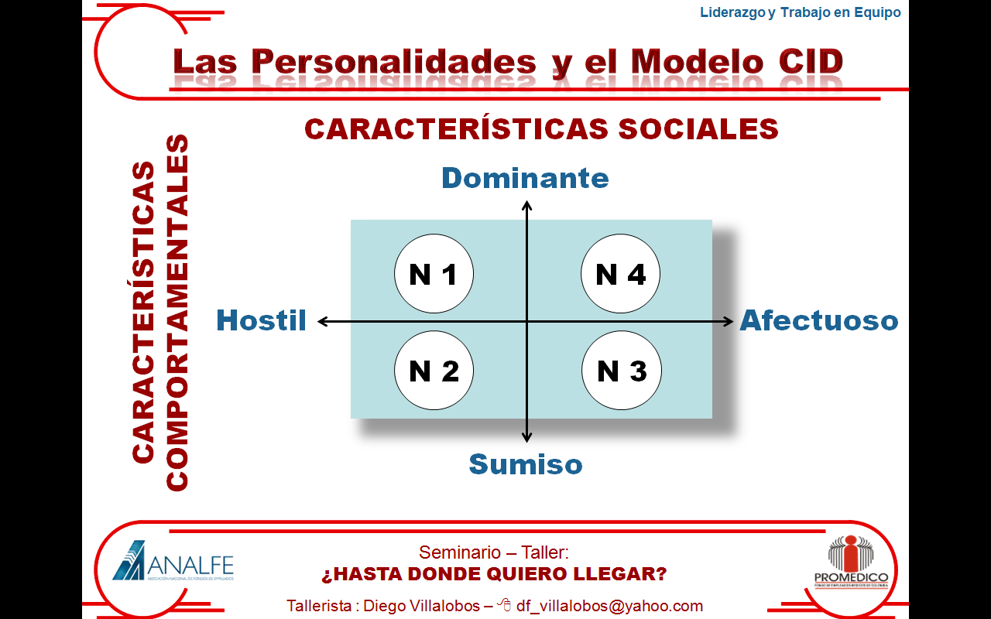
Las Personalidades y el Modelo CID
N1: Dominante-Hostil
Personalidad directa y agresiva
Actúa impulsiva y autoritariamente
Enérgico, franco, decidido, determinado, atrevido.
No le importan los sentimientos de los demás.
Busca el éxito y si es necesario utiliza tácticas de manipulación.
No acepta puntos de vista innovadores.
Si una solución ha sido buena, ¿porqué cambiarla?
No escuchan, Piensa que es el que más sabe del tema
CARACTERÍSTICAS

Slide 11
Las Personalidades y el Modelo CID
N1: Dominante-Hostil
Su meta es ganar alcanzando el máximo beneficio.
No le importa la situación en la que quede su oponente.
La otra parte es un contrincante que hay que derrotar.
Usa técnicas de presión con el fin de favorecer su posición.
Se sienten a gusto logrando acuerdos ganar-perder
COMO NEGOCIADOR

Slide 12
Las Personalidades y el Modelo CID
N1: Dominante-Hostil
Permítale que se exprese libremente.
Nunca discuta con él
Debemos tener mucho autocontrol.
Ayúdelo a satisfacer su ego.
Nunca abandone su posición.
Deje que se desahogue y libere sus emociones negativas
COMO TRATARLOS

Slide 13
Las Personalidades y el Modelo CID
N2: Sumiso-Hostil
Agrupa las dos características negativas.
Le gusta estar en paz: rehúye a los conflictos.
Es muy inseguro
No tiene prisa
Prefiere trabajar en lugares donde encuentre estabilidad.
No se mete con nadie.
Le guste ser flexible.
Le da igual como se llegue al acuerdo. Él quiere llegar a un acuerdo
CARACTERÍSTICAS

Slide 14
Las Personalidades y el Modelo CID
N2: Sumiso-Hostil
Acepta lo que el otro(s) quieren
No realiza ningún esfuerzo para cambiar la opinión del otro(s).
Buscan seguridad, por lo que debemos ganarnos su confianza.
No le genere más miedo, simplemente ayúdele a sentirse bien.
Despierte su interés en el trabajo y su desarrollo positivo.
Hay que tenerle mucha paciencia
COMO NEGOCIADOR
COMO TRATARLOS

Slide 15
Las Personalidades y el Modelo CID
N3: Sumiso-Afectuoso
Le gusta hablar e interactuar.
Necesitan la aceptación de los demás.
Evita toda confrontación, buscando cualquier excusa.
Es entusiasta, confiado, sociable, impulsivo y efusivo.
Tiene muy buen sentido del humor.
Tiende a ser desorganizado.
Es leal.
Busca crear relaciones a largo plazo.
Le gusta complacer a las partes evitando el enfrentamiento
CARACTERÍSTICAS

Slide 16
Las Personalidades y el Modelo CID
N3: Sumiso-Afectuoso
Lo que más le importa es quedar bien.
Usa toda oportunidad para hacer amigos.
Favorecen la relación personal, sobre los acuerdos
Buscan la aceptación de los demás.
Debemos tratarlos cordialmente.
Debemos dirigirla la actividad sin permitir que divague.
Debemos ser pacientes
COMO NEGOCIADOR
COMO TRATARLOS

Slide 17
Las Personalidades y el Modelo CID
N4: Dominante-Afectuoso
Las dos características positivas.
Es la personalidad ideal.
Conoce perfectamente sus capacidades y limitaciones.
Sabe escuchar sin interrumpir.
Es muy seguro de si mismo.
Diplomático, paciente, sistemático, analítico y metódico.
Se basa en hechos y números.
CARACTERÍSTICAS

Slide 18
Las Personalidades y el Modelo CID
N4: Dominante-Afectuoso
Son estrictos en el proceso.
Le gusta tratar negociaciones difíciles.
Su comportamiento transmite seguridad.
Se centra en lo importante, exige exactitud y cumplimiento.
Busca suficiente información antes de tomar decisiones.
Les gusta ir paso a paso sin perder tiempo.
CARACTERÍSTICAS

Slide 19
Las Personalidades y el Modelo CID
N4: Dominante-Afectuoso
Su estrategia es Ganar-Ganar.
Busca ambientes para acuerdos de beneficios mutuos.
Mantiene relaciones duraderas
Actúe como como un CID 4.
Debemos prepararnos correctamente y demostrar que somos capaces.
Actuar honestamente.
Demostrar que nuestra meta es Ganar-Ganar
COMO NEGOCIADOR
COMO TRATARLOS

Slide 20
¿En qué cuadrante estás tu?
CARACTERÍSTICAS SOCIALES
Dominante
N 1
N 4
CARACTERÍSTICAS COMPORTAMENTALES
Hostil
Afectuoso
N 2
N 3
Sumiso

Slide 21
En Últimas….
Tan cierto es que se nacen con habilidades para ser líder, como que esas mismas habilidades las podemos desarrollar.
Conocer nuestra personalidad (CID) y la de nuestro equipo de trabajo nos permite prepararnos para situaciones futuras y estar pendientes de:
  Respeto hacia la otra parte: el otro no es nuestro enemigo, es un aliado en la búsqueda de la solución.
  Empatía: conocer y sentir lo que el otro siente, para comprenderlo y encontrar una solución válida para ambos.
  Confianza: Permite apertura en la información

Slide 22
En Últimas….
  Flexibilidad: estar abierto a la posibilidad de un cambio inesperado. Ser capaces de adaptarse a las nuevas circunstancias para articular soluciones alternativas.
  Creatividad: Articular una nueva propuesta olvidando los planteamientos iniciales. Es la mejor forma de superar puntos conflictivos.
  Paciencia: no precipitarse a los acontecimientos, adaptarse al ritmo. Hay que saber esperar y dejar que las cosas maduren.
  Asertividad: Saber decir NO sin generar tensiones. Evita malos entendidos

Slide 23
Destrezas para la Dirección de Personal
AUTOIMAGEN
Solo hay una primera oportunidad para causar una primera excelente impresión
Para lograr esta sensación del impacto en los clientes, es muy importante cuidar lo que comúnmente se conoce como comportamiento no verbal

Slide 24
Destrezas para la Dirección de Personal
ESCUCHAR
Oír es una acción refleja, escuchar es una habilidad
Tenemos dos oídos y una sola boca
Así podemos entablar relaciones, hacer amigos
Para que quien habla se sienta reconocido

Slide 25
Destrezas para la Dirección de Personal
PREGUNTAR
Manera mas sencilla de recoger información
Es una forma de mostrar interés y empatía por nuestro interlocutor.
Al efectuar la pregunta debemos ser neutrales.

Slide 26
Destrezas para la Dirección de Personal
SENTIR
Ponernos en el lugar de nuestros clientes
Sentir lo que el otro siente con respecto a una situación o problema particular.
Transmitimos empatía y aplanamos el camino a los buenos resultados.

Slide 27
Destrezas para la Dirección de Personal
USAR LOS PODERES QUE TIENES
Hoy somos el resultado de las palabras, acciones y pensamientos que tuvimos ayer. Mañana seremos lo que afirmemos hoy
Hay dos formas de ver las cosas: – ó +
Modificar estructuras mentales y lingüísticas

Slide 28
Potenciando Nuestro Ser
PRINCIPIOS DE PNL
Programación Neuro Lingüística
Sistema para preparar (programar), sistemáticamente nuestra mente (neuro), y lograr que comunique de manera eficaz lo que pensamos con lo que hacemos (lingüística), logrando así una congruencia y comunicación eficaz a través de una estrategia que se enfoca al desarrollo humano
Notes:
28

Slide 29
Potenciando Nuestro Ser
PRINCIPIOS DE PNL
Elementos Constituyentes
El sistema nervioso (el soporte neurológico).
El lenguaje que sirve para la comunicación externa e interna (con uno mismo) es verbal y no verbal.
La conducta que se puede aprender.

Slide 30
Potenciando Nuestro Ser
PRINCIPIOS DE PNL
Proceso de Aprendizaje = 4 Etapas
Incompetencia inconsciente: No se sabe qué es un coche y, mucho menos, conducirlo.
Incompetencia consciente: Momento en el que más se aprende. El conductor es consciente de que no sabe conducir y lo intenta.

Slide 31
Potenciando Nuestro Ser
PRINCIPIOS DE PNL
Proceso de Aprendizaje = 4 Etapas
Competencia consciente: El conductor ya sabe conducir y presta demasiada atención al proceso: embrague, intermitentes, palanca de cambio de marchas....
Competencia inconsciente: Se libera la atención del consciente. Realiza la acción sin ser prácticamente consciente y puede dirigir su atención a otras cosas: hablar, escuchar música, fumar, etc. mientras conduce.

Slide 32
Potenciando Nuestro Ser
EL PODER DE LA PALABRA
Herramienta Vital o Letal
¿Una imagen vale más que mil palabras?
¿Cómo me expreso de mi mismo?
¿Cómo me expreso de los demás?
¿De qué hablo cotidianamente?
¿Qué permito que los demás digan o me conversen?
Si al hablar no he de aportar prefiero callar

Slide 33
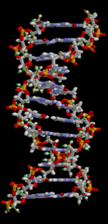





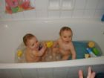






Potenciando Nuestro Ser
LA GENÉTICA DEL LOGRO
EXITO
Impulsores
naturales del éxito

Slide 34
Potenciando Nuestro Ser
LA GENÉTICA DEL LOGRO
¿QUÉ ES EL ÉXITO?

Slide 35
Potenciando Nuestro Ser
LA GENÉTICA DEL LOGRO
¿QUÉ ES EL ÉXITO?
Exterior, Sacar
Adentro
Sacar de Adentro
lo mejor de mi.

Slide 36
Potenciando Nuestro Ser
LA GENÉTICA DEL LOGRO
Logro consecutivo de nuestros sueños

Slide 37
Potenciando Nuestro Ser
EL ÉXITO INTEGRAL
ÉXITO INTEGRAL
Financiero
Familiar
Social
Laboral
Intelectual
Espiritual

Slide 38

Potenciando Nuestro Ser
EL ÉXITO INTEGRAL
17% ÉXITO INTEGRAL
83% COMÚN

Slide 39
Potenciando Nuestro Ser
LA ACTITUD
ACTITUD
Manera cómo respondemos ante diferentes situaciones (agradables o desagradables)
Dependiendo de mi actitud son mis resultados = principio 90-10
La ACTITUD vincula emociones, es un mecanismo de respuesta aprendido

Slide 40
Potenciando Nuestro Ser
LA ACTITUD
ACTITUD
VELOZ
AUTOMÁTICA
INCONSCIENTE
Primero suceden los sentimientos antes que la lógica
Tenemos detonadores que nos hacen reaccionar
Existe en la memoria de largo plazo.

Slide 41
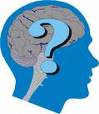
Potenciando Nuestro Ser
LA ACTITUD
¿Cómo se crea en el Cerebro Humano?
+
-

Slide 42
Potenciando Nuestro Ser
LA ACTITUD
V. I. +
Asertividad
Creatividad
Logro
Desarrollo humano
Compromiso
Influencia
Liderazgo
Superación de crisis
Mejoramiento de resultados
Autoestima
Trabajo en equipo

Slide 43
Potenciando Nuestro Ser
LA ACTITUD
¿Cómo modificamos una ACTITUD?
Tomar conciencia de mis respuestas.
Elegir nuevas respuestas = cómo me gustaría responder
Practique continuamente las nuevas respuestas.
No puedo cambiar lo que está fuera de mi,
pero si lo que está dentro.

Slide 44
Potenciando Nuestro Ser
LA ACTITUD
¿Quién movió mi queso?

Slide 45
Potenciando Nuestro Ser
EL PRINCIPIO DE CREACIÓN FÍSICA
¿Quieres saber que estás atrayendo ahora a tu vida?
PRINCIPIO DE LA CREACIÓN FÍSICA
Creación
Pensamiento
Emoción/Sentimiento
“Tus emociones tu ayudarán en el trayecto”
Notes:
45

Slide 46
Potenciando Nuestro Ser
EL PODER DE LA ATRACCIÓN
Pregúntate ¿cómo me siento?
Ahí encontrarás la respuesta a todo lo que te sucede...
Si todo el tiempo estás de mal humor, es lógico que solo recibas cosas que no deseas o que tus condiciones de vida no sean como tu las desearías
Notes:
46

Slide 47
Potenciando Nuestro Ser
EL PODER DE LA ATRACCIÓN
No es necesario monitorear tus pensamientos todo el tiempo para saber que estás atrayendo, tus sentimientos son los mejores ayudantes ya que ellos te lo dirán:
CUANDO TE ESTÁS SINTIENDO BIEN
Felicidad, alegría, optimismo, amor, pasión, esperanza, emoción, risas, compasión
Atraes cosas positivas
CUANDO TE ESTÁS SINTIENDO MAL
Enojo, envidia, rabia, depresión, tristeza, preocupación, soledad, culpa, vergüenza, odio, miedo, apatía.
Atraes cosas negativas
Notes:
47

Slide 48
Potenciando Nuestro Ser
EL PODER DE LA ATRACCIÓN
Para que una idea fluya al campo físico debes aprender a CONTEMPLAR lo que deseas en lugar de lo que no tienes

Slide 49
Potenciando Nuestro Ser
EL PODER DE LA ATRACCIÓN
Da tu primer paso con fe, no es necesario que veas toda la escalera completa solo da tu primer paso
Martin Luther King Jr.
Todo lo que somos es el resultado de nuestros pensamientos
Budha
La imaginación lo es todo, es una visión anticipada de las atracciones de vida que vendrán
Einstein

Slide 50
Potenciando Nuestro Ser
TÉCNICA DE INCUBACIÓN
“En la vida no recibes aquello que quieres, sino aquello en lo que te enfocas”.
Carlos Marín

Slide 51
Potenciando Nuestro Ser
TÉCNICA DE INCUBACIÓN
SUEÑOS
Visualización sin límite de nuestros deseos.
Toda realidad es creada primero en un pensamiento
2 Tipos de Sueños
Afectivos
Emocionales
Financieros
Necesita Cambios
Actitud
Fuentes Económicas

Slide 52
Potenciando Nuestro Ser
TÉCNICA DE INCUBACIÓN
CONSTRUIR UN MAPA DE SUEÑOS
EJERCICIO DE VISUALIZACIÓN

Slide 53
Potenciando Nuestro Ser
TÉCNICA DE INCUBACIÓN
Mis sueños son la materia prima de Dios para hacer realidad su plan en mi vida. Estoy preparado para triunfar.
El Poder de la Palabra
Nelson Abdul

Slide 54
Potenciando Nuestro Ser
EL PODER DE LA ATRACCIÓN
Para que se dé, debes ser congruente en:
Pensamientos y Sentimientos
La Palabra
Los Sueños
y La Gratitud

Slide 55
¿Qué es un PARADIGMA?
PARADIGMAS Y CAMBIOS
CREENCIA QUE NO ADMITE DISCUSIÓN

Slide 56
La cotidiana influencia de los paradigmas
PARADIGMAS Y CAMBIOS
Creencia = Agüero:
Gato negro
La escalera
La sal
El espejo
Las papás en navidad
Crear nuevos paradigmas / Disposición al cambio, a la novedad

Slide 57
PARADIGMAS Y CAMBIOS
No puedo cambiar lo que está fuera de mi,
pero si lo que está dentro.

Slide 58
Cambiando paradigmas
PARADIGMAS Y CAMBIOS
Renuncie a sus viejos paradigmas.
Apasiónese por lo nuevo = EXPERIMENTE.
Siempre pregúntese ¿Qué pasaría?
Soñar, soñar y soñar (diferente a desear)
¿En qué clase de persona desearía convertirse en los próximos años?
Cambie su propia imagen (autoimagen).
Cambie el concepto de volumen.
Cambiar la óptica de las situaciones.

Slide 59
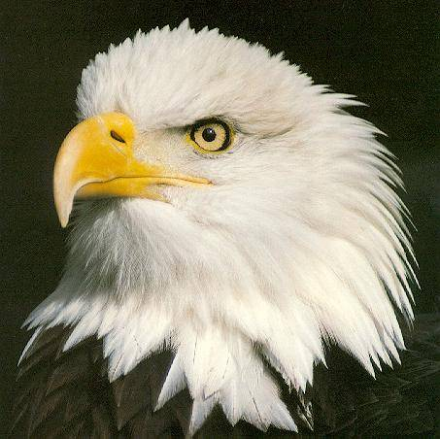
PARADIGMAS Y CAMBIOS
EL AGUILA ES EL AVE DE MAYOR LONGEVIDAD DE SU ESPECIE. LLEGA A VIVIR 70 AÑOS.
PERO PARA LLEGAR A ESA EDAD, A LOS 40 AÑOS, DEBERA TOMAR UNA SERIA Y DIFICIL DECISION.
A LOS 40 AÑOS SUS UÑAS ESTAN APRETADAS Y FLEXIBLES, SIN CONSEGUIR TOMAR A SUS PRESAS DE LAS CUALES SE ALIMENTA.
SU PICO LARGO Y PUNTIAGUDO SE CURVA APUNTANDO CONTRA SU PECHO
SUS ALAS ESTAN ENVEJECIDAS Y PESADAS, Y SUS PLUMAS GRUESAS. VOLAR SE HACE YA MUY DIFICIL

Slide 60
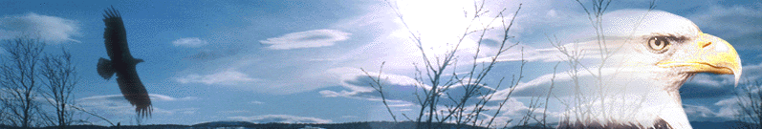
PARADIGMAS Y CAMBIOS
ENTONCES EL AGUILA TIENE SOLAMENTE DOS ALTERNATIVAS: MORIR O ENFRENTAR SU DOLORIDO PROCESO DE RENOVACION, QUE DURARA 150 DIAS.
ESE PROCESO CONSISTE EN VOLAR HACIA LO ALTO DE UNA MONTAÑA Y QUEDARSE AHI EN UN NIDO CERCANO AUN PAREDON, EN DONDE NO TENGA LA NECESIDAD DE VOLAR.

Slide 61
PARADIGMAS Y CAMBIOS
DESPUES AL ENCONTRARSE EN EL LUGAR, EL AGUILA COMIENZA A GOLPEAR CON SU PICO EN LA PARED HASTA CONSEGUIR ARRANCARLO
DESPUES DE ARRANCARLO, ESPERARA EL CRECIMIENTO DE UNO NUEVO CON EL QUE DESPRENDERA UNA A UNA SUS UÑAS TALONES.
CUANDO LOS NUEVOS TALONES COMIENZAN A NACER, COMENZARA
A DESPLUMAR SUS PLUMAS VIEJAS
DESPUES DE CINCO MESES SALE PARA EL FAMOSO VUELO DE RENOVACION QUE LE DARA 30 AÑOS MAS DE VIDA!

Slide 62
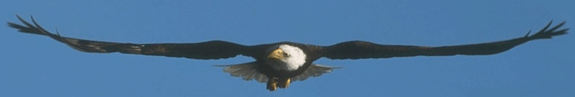
EN NUESTRA VIDA MUCHAS VECES TENEMOS QUE RESGUARDARNOS POR ALGUN TIEMPO Y COMENZAR UN PROCESO DE RENOVACION
PARA CONTINUAR UN VUELO DE VICTORIA, DEBEMOS DESPRENDERNOS DE COSTUMBRES, TRADICIONES Y RECUERDOS QUE SOLO NOS CAUSAN DOLOR Y ESTANCAMIENTO.

Slide 63

PARADIGMAS Y CAMBIOS
SOLAMENTE LIBRES DEL PESO DEL PASADO, PODREMOS APROVECHAR EL RESULTADO VALIOSO QUE UNA RENOVACION NOS TRAE

Slide 64
CARISMA
Carisma es la habilidad para influir positivamente en el otro, conectándose física, emocional e intelectualmente
Desarrollar carisma (no es caerle bien a todo el mundo).
¿quién eres?
¿cómo eres?
¿qué haces?
Conocimiento
Espíritu, energía, química
1ra impresión

Slide 65
CARISMA
Historia de Pepe:
Eliges estar feliz o aburrido
Eliges vivir o morir
Eliges relacionarte o aislarte
El carisma es uno de los cultivadores de tu realidad actual, el otro es la actitud

Slide 66
CARISMA
Influimos a los que nos rodean, pero impactamos cuando tomamos conciencia del carisma como herramienta de influencia.
El discurso motiva, el carácter transforma.
TEMPERAMENTO
CARÁCTER
PERSONALIDAD
Rasgos genéticos
Depende de la naturaleza
Depende de los tutores
Depende de quien la tiene

Slide 67
CARISMA
¿Cómo Desarrollamos Carisma para Influir?

Slide 68
DESARROLLAR CARISMA
Conviértase en una persona íntegra
  Conversión = pasar de unos principios a otros.
  Integridad:
  Trata de aquellas cosas que haces cuando nadie te ve
  Sujeto a valores y principios.
  No está determinada por las circunstancias.
  No se logra con pergaminos.
  Lo que no es tuyo no te pertenece
  La verdad ante todo.
  Decida que usted no tiene precio

Slide 69
DESARROLLAR CARISMA
2. Influya con su mensaje siclencioso
  Forma de vestir.
  Palabras que usa y su fuerza.
  Gestos.
  Respeto y admiración que expresa.
  Disposición de compartir.
  Evite los hábitos ladrones del carisma.
  Brinde un trato agradable a todas las personas que contacte

Slide 70
DESARROLLAR CARISMA
3. Use el poder de la palabra
  Hoy eres el resultado de las palabras que pronunciaste ayer y mañana serás el producto de las que pronuncies hoy.
  Recuérdele a las personas sus valores y cualidades.
  Cuide el autoestima del otro

Slide 71
DESARROLLAR CARISMA
4. Escuche a otras personas
  Escuchar construye relaciones, aumenta el conocimiento y genera ideas.
Fortalezca a las personas
  Ayude a otros a lograr la excelencia.
  Relaciónese fuertemente con los que quiere influir.
  Debe existir respeto mutuo.

Slide 72
DESARROLLAR CARISMA
6. Use la regla de oro Ganar-Ganar
  En la vida para ganar no debe haber un perdedor.
7. Mantenga el enfoque
  ¿Qué es Lo importante?
  ¿Cuál es su intención (misión) de vida?

Slide 73
CIERRE DE SESIÓN
Identifica el modelo CID de tus personas cercanas
Aprenderse se memoria y repetir todos los días 2 estructuras lingüísticas
Incubar un sueño todos los días
Modifica 3 paradigmas paralizantes

Slide 74
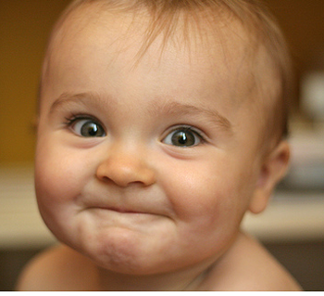
CIERRE SESIÓN
Gracias!!!

